Slide 1
МИНИСТЕРСТВО ПРОСВЕЩЕНИЯ РОССИЙСКОЙ ФЕДЕРАЦИИ
ФГБУ «ФЕДЕРАЛЬНЫЙ ЦЕНТР ОРГАНИЗАЦИОННО-МЕТОДИЧЕСКОГО ОБЕСПЕЧЕНИЯ ФИЗИЧЕСКОГО ВОСПИТАНИЯ»
Конкурсные мероприятия как средство развития системы дополнительного образования детей физкультурно-спортивной направленности
Москва, 2019 г.

Slide 2
ЗАКОНОДАТЕЛЬНЫЕ АСПЕКТЫ
УКАЗ ПРЕЗИДЕНТА РОССИЙСКОЙ ФЕДЕРАЦИИ ОТ 27 МАЯ 2017 ГОДА № 240 «Об объявлении в Российской Федерации Десятилетия детства»
УКАЗ ПРЕЗИДЕНТА РОССИЙСКОЙ ФЕДЕРАЦИИ ОТ 7 МАЯ 2018 ГОДА № 204
«О национальных целях и стратегических задачах развития Российской Федерации на период до 2024 года»
РАСПОРЯЖЕНИЕ ПРАВИТЕЛЬСТВА РФ ОТ 4 СЕНТЯБРЯ 2014 Г. № 1726-Р «Об утверждении Концепции развития дополнительного образования детей»
РАСПОРЯЖЕНИЕ ПРАВИТЕЛЬСТВА РОССИЙСКОЙ ФЕДЕРАЦИИ ОТ 29 МАЯ 2015 Г. № 996-Р «Об утверждении Стратегии развития воспитания в Российской Федерации на период до 2025 года»

Slide 3
КОНКУРСНЫЕ МЕРОПРИЯТИЯ ФИЗКУЛЬТУРНО-СПОРТИВНОЙ НАПРАВЛЕННОСТИ ДЛЯ ВСЕХ УЧАСТНИКОВ ОБРАЗОВАТЕЛЬНЫХ ОТНОШЕНИЙ
Проект приказа Министерства просвещения Российской Федерации «О порядке осуществления деятельности школьных спортивных клубов в общеобразовательных организациях Российской Федерации»
Всероссийские спортивные игры школьных спортивных клубов.
ВДЦ «Смена» -800 обучающихся из 50 субъектов Российской Федерации
Концепция преподавания учебного предмета
«Физическая культура» в образовательных организациях Российской Федерации, реализующих основные общеобразовательные программы
Открытый публичный Всероссийский конкурс на лучшую организацию физкультурно-спортивной деятельности среди организаций дополнительного образования физкультурно-спортивной направленности
Всероссийская заочная акция «Спорт – альтернатива пагубным привычкам»
Открытый заочный Всероссийский смотр-конкурс на лучшую постановку физкультурной работы и развитие массового спорта среди школьных спортивных клубов

Slide 4
ОСНОВНЫЕ ЦЕЛИ КОНКУРСНЫХ МЕРОПРИЯТИЙ
формирование у детей, подростков и молодёжи навыков здорового образа жизни, приобщения их к систематическим занятиям физической культурой и спортом
развитие и совершенствование организационно-методической деятельности организаций, творческой деятельности педагогических работников по обновлению содержания образования
определение лучших организаций дополнительного образования, реализующих дополнительные общеобразовательные программы в области физической культуры и спорта
выявление лучших школьных спортивных клубов, развивающих различные виды спорта, в т.ч. национальные
выявление особо мотивированных и одаренных детей в области физической культуры и спорта
выявление лучших образовательных организаций в осуществлении организации социально-педагогической деятельности по профилактике пагубных привычек
поддержка новых технологий в организации образовательного процесса, рост профессионального мастерства педагогических работников
дальнейшее внедрение и трансляция лучшего педагогического опыта в систему образования России

Slide 5
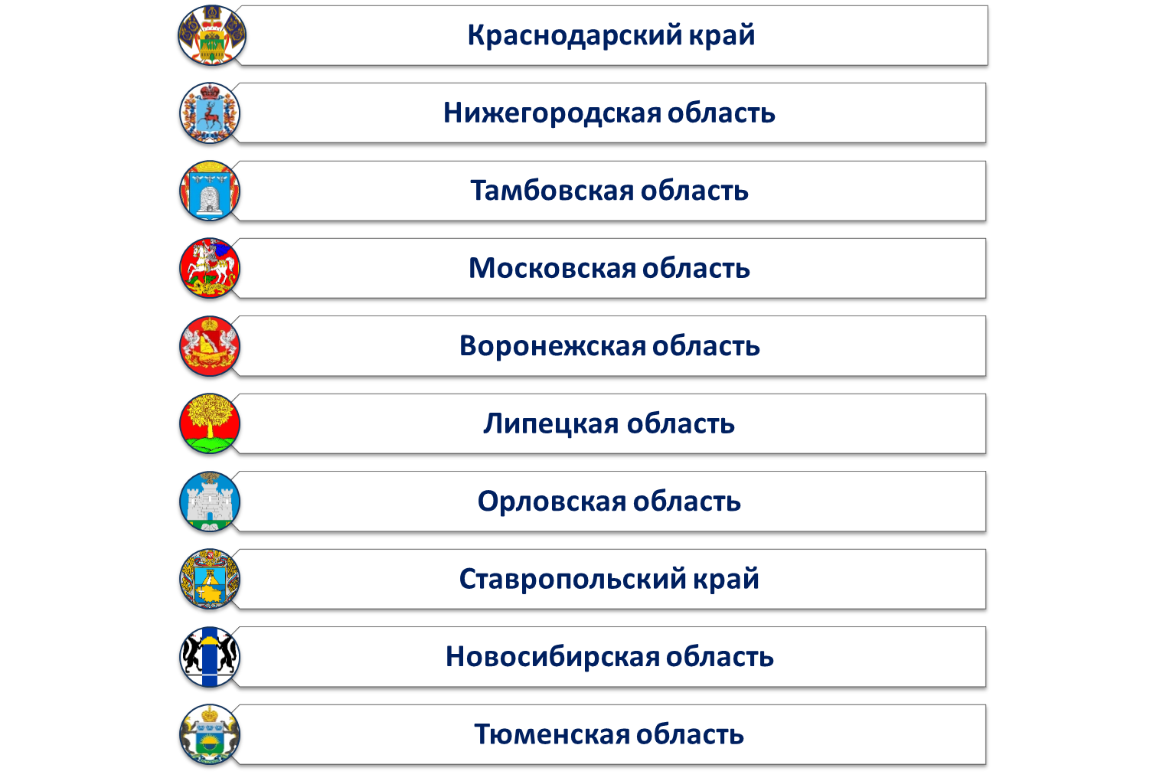
10 ЛУЧШИХ СУБЪЕКТОВ РОССИЙСКОЙ ФЕДЕРАЦИИ ПО ИТОГАМ КОНКУРСНЫХ МЕРОПРИЯТИЙ, ПРОВОДИМЫХ ФГБУ «ФЦОМОФВ» В 2017-2019 ГОДАХ

Slide 6
СУБЪЕКТЫ РОССИЙСКОЙ ФЕДЕРАЦИИ НЕ ПРИНИМАЮЩИЕ УЧАСТИЕ В КОНКУРСНЫХ МЕРОПРИЯТИЯХ, ПРОВОДИМЫХ ФГБУ «ФЦОМОФВ» В 2017-2019 ГОДАХ

Slide 7
ПРОБЛЕМЫ ОРГАНИЗАЦИИ КОНКУРСНЫХ МЕРОПРИЯТИЙ
В СУБЪЕКТАХ РОССИЙСКОЙ ФЕДЕРАЦИИ

Slide 8
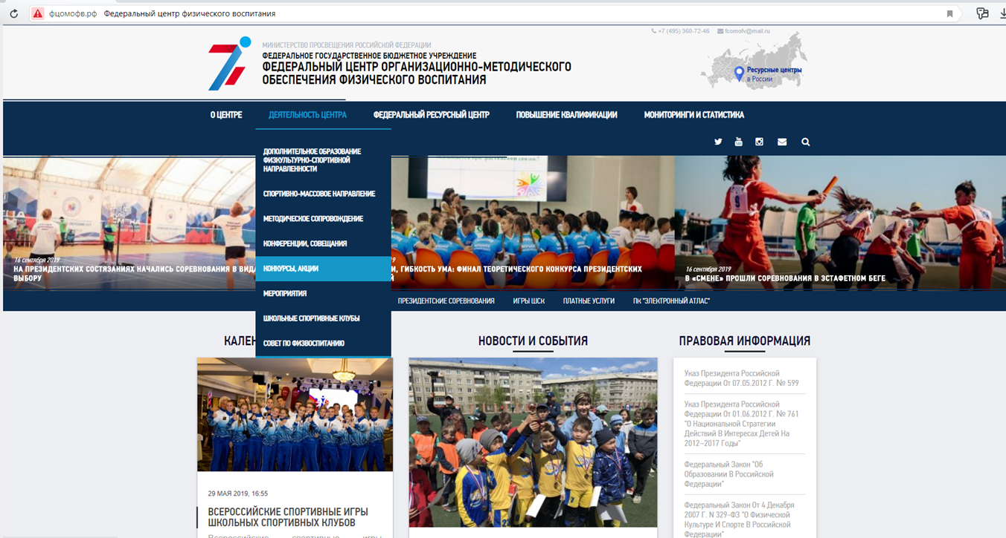
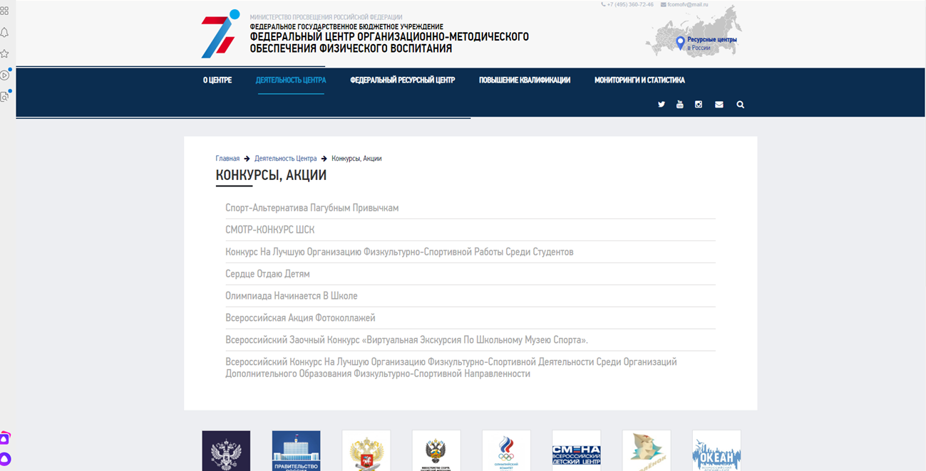
СОПРОВОЖДЕНИЕ КОНКУРСНЫХ МЕРОПРИЯТИЙ НА ОФИЦИАЛЬНОМ САЙТЕ ФГБУ «ФЦОМОФВ»

Slide 9
МИНИСТЕРСТВО ПРОСВЕЩЕНИЯ РОССИЙСКОЙ ФЕДЕРАЦИИ
ФГБУ «ФЕДЕРАЛЬНЫЙ ЦЕНТР ОРГАНИЗАЦИОННО-МЕТОДИЧЕСКОГО ОБЕСПЕЧЕНИЯ ФИЗИЧЕСКОГО ВОСПИТАНИЯ»
Адрес
109559, г. Москва, Краснодарская улица, 59
Телефон
+7 (495) 360-72-46
Электронная почта
fcomofv@mail.ru
www.фцомофв.рф

